Slide 1
Идейные течения, политические партии и общественные движения в России на рубеже XIX-XX вв.
Презентация учителя истории МБОУ «СОШ №7» Артамоновой И.А.

Slide 2
Цель урока
раскрыть проблему формирования политических партий в России в начале XXв.; сравнить программы политических партий разных направлений.

Slide 3
Задачи урока
Образовательные:
Обеспечить понимание и усвоение теоретических знаний, основных понятий темы;
Подвести учащихся к пониманию причин возникновения политических партий в России в начале XX века;
Познакомить учащихся с программами политических партий, с их политическими требованиями и лозунгами.
Развивающие:
Сформировать умение выявлять и анализировать проблему, давать объяснение и аргументацию на основе критического анализа, связывать объяснение с различными аспектами жизненных ситуаций;
Сформировать умение учащихся давать оценку своих действий на основе интерактивных упражнений;
Формировать и развивать компетентность в области использования информационно-коммуникационных технологий;
Развивать у учащихся умения осуществлять комплексный поиск, систематизировать социальную информацию по теме, сравнивать, анализировать, делать выводы, рационально решать познавательные и проблемные задания;
Развивать у учащихся умение организовывать учебное сотрудничество и совместную деятельность с учителем и сверстниками; работать индивидуально и в группе;
Способствовать приобретению опыта применения теоретических знаний для адекватной ориентации в окружающем мире.
Воспитательные:
Обеспечить формирование целостного мировоззрения обучающихся, соответствующего современному уровню развития науки;

Slide 4
План урока
1. Социально-политическая борьба в конце XIX – начале XX вв. Формирование первых политических партий.
2. Партии социалистической ориентации.
3. Образование либеральных партий.
4. Черносотенные организации.
5. Анархистские организации в России.
6. «Полицейский социализм»

Slide 5
Социально-политическая борьба в конце XIX – начале XX вв.
Май 1900 г. – «харьковская маевка»
Май 1901 г. – «обуховская оборона»
Март-апрель 1902 г. – крестьянское движение в Харьковской и Полтавской губерниях

Slide 6
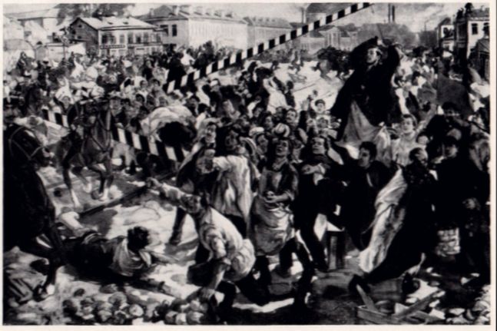
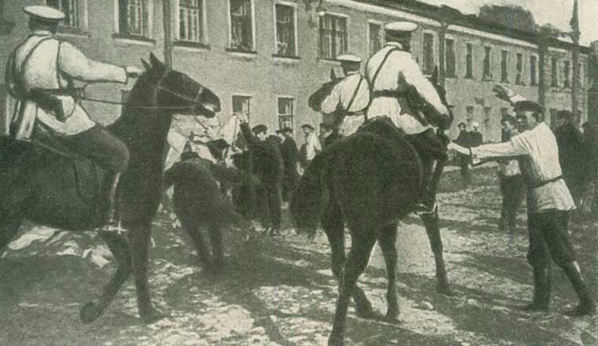
Забастовка на Обуховском сталелитейном заводе в Петербурге
Разгром полицией бастующих рабочих Обуховского завода 7 мая 1901 года
И.Г. Дроздов «Обуховская оборона»

Slide 7
Формирование первых политических партий в России
Революционное направление
1902 год Образование Партии социалистов-революционеров (эсеров)
Анархистское направление
Либеральное направление
1905 год Образование на основе слияния «Союза освобождения» и «Союза земцев-конституционалистов» Конституционно-демократической партии (кадеты)
1905 год Образование партии «Союз 17 октября» (октябристы)
1898 Провозглашение Российской социал-демократической рабочей партии (РСДРП) на I съезде
Анархо-коммунизм
Анархо-синдикализм
Анархо-индивидуализм
Консервативное направление
1905 год Учреждение «Русской монархической партии»
1905 год Образование черносотенной партии «Союз русского народа»
1903 год Оформление организаций анархистского направления:
1903 год II съезд РСДРП, оформление большевизма – РСДРП(Б), меньшевизма – РСДРП(м)

Slide 8
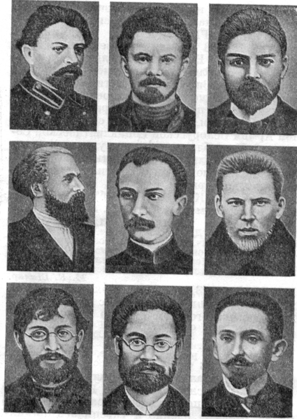
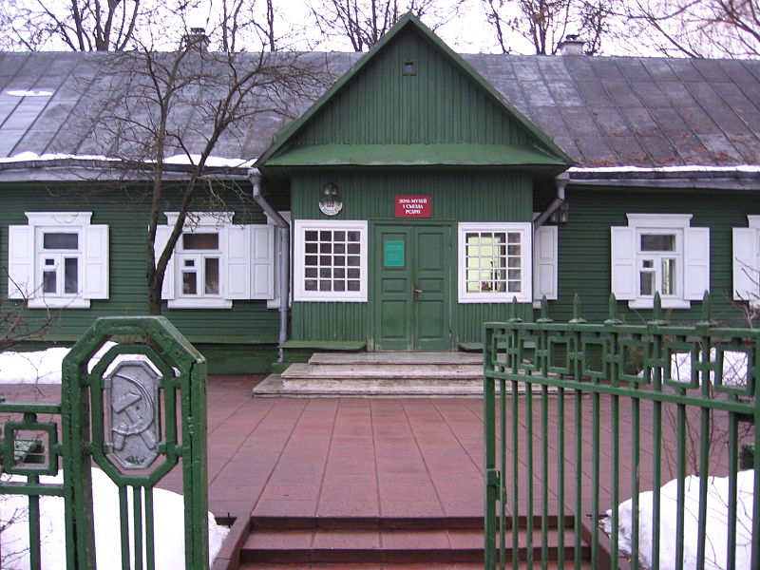
Российская социал-демократическая рабочая партия
1 марта 1898 года в Минске собрался первый учредительный съезд РСДРП
Делегаты съезда: С. Радченко, А. Ванновский, П. Тучапский, Б. Эйдельман, Н. Вигдорчик, К. Петрусевич, А. Мутник, А. Кремер, Ш. Кац
Дом-музей I съезда РСДРП

Slide 9


«И́скра» — революционная нелегальная газета, основанная Лениным.
50-летие со дня выхода первого номера газеты. Почтовая марка СССР,1950 год.
Первый номер газеты «Искра»

Slide 10
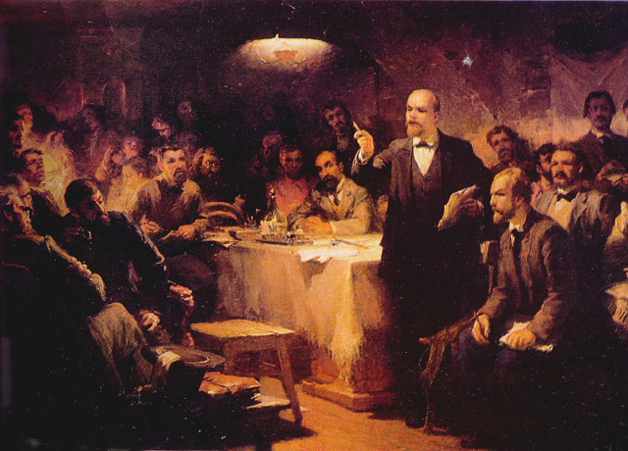
II съезд РСДРП
состоялся 17 (30) июля — 10 (23) августа 1903. До 24 июля (6 августа) работал в Брюсселе, но бельгийская полиция вынудила делегатов покинуть страну; съезд перенёс свои заседания в Лондон.
Выступление Ленина на 2 съезде РСДРП. Автор: Виноградов Ю.

Slide 11
II съезд РСДРП
РСДРП
Большевики – РСДРП (б):
В. И. Ленин
Меньшевики – РСДРП (м):
Ю. О. Мартов, И. Г. Церетели, Г. В. Плеханов

Slide 12
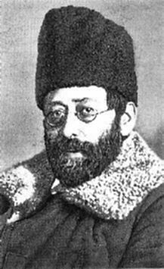
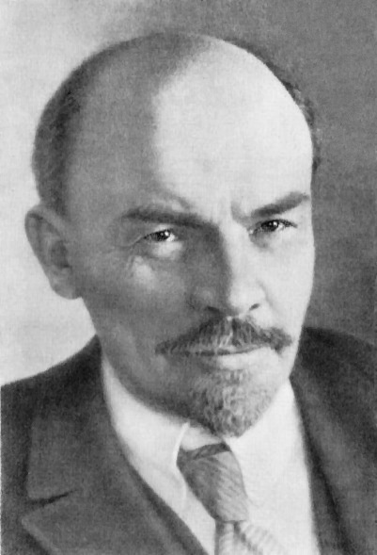
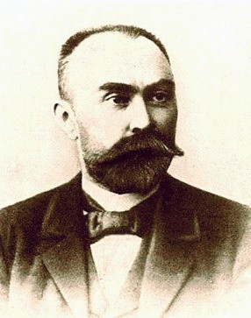
Лидеры РСДРП
Ю. О. Мартов
Ленин В. И.
Плеханов Г.В.

Slide 13

Партия социалистов-революционеров
В конце 1901 «Южная партия эсеров» и «Союз эсеров» соединились, и в январе 1902 газета «Революционная Россия» объявила о создании партии.

Slide 14
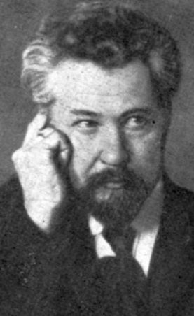
Виктор Михайлович Чернов
русский политический деятель, мыслитель и революционер, один из основателей партии социалистов-революционеров и её основной идеолог

Slide 15
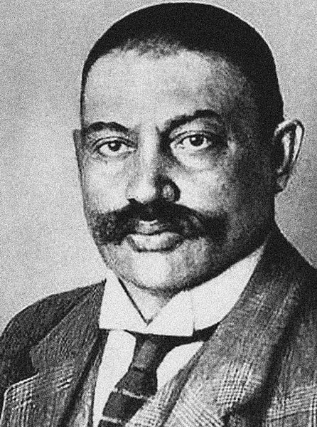
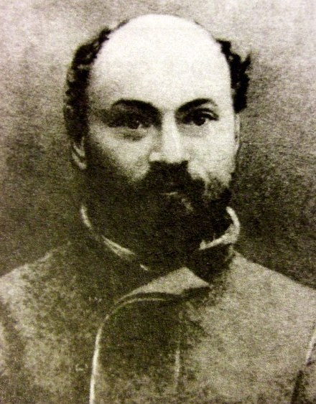
Боевая организация партии социалистов-революционеров
совершено 263 террористических акта, в результате которых погибли 2 министра, 33 генерал-губернатора, губернатора и вице-губернатора, 16 градоначальников, 7 адмиралов и генералов, 26 разоблачённых агентов полиции
Евно Азеф
Григорий Гершуни

Slide 16
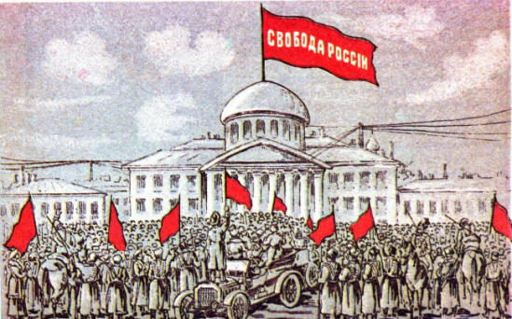
Конституционно-демократическая партия, или Партия народной свободы
Ядром будущей партии кадетов стали две полулегальные организации: «Союз освобождения» и «Союз земцев- конституционалистов».
1-й учредительный съезд конституционно-демократической партии, принявший программу и устав партии, состоялся в Москве 12-18 октября 1905 года.

Slide 17
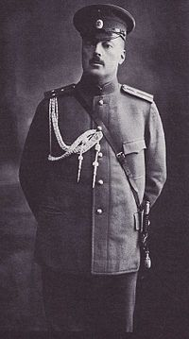
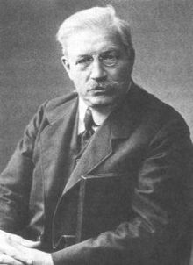
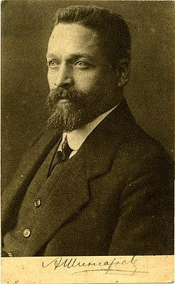
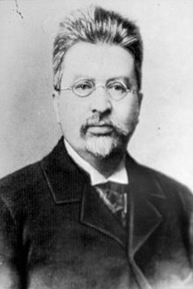
Лидеры Конституционно-демократической партии
Павел Николаевич Милюков
Андрей Иванович Шингарёв
Иван Ильич Петрункевич
Владимир Дмитриевич Набоков

Slide 18
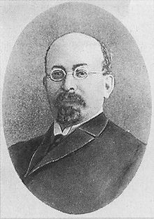
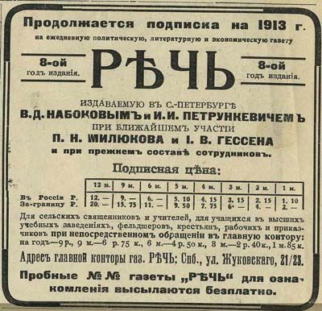
«Речь» — российская дореволюционная партийная газета, центральный орган партии кадетов
Иосиф Владимирович Ге́ссен

Slide 19
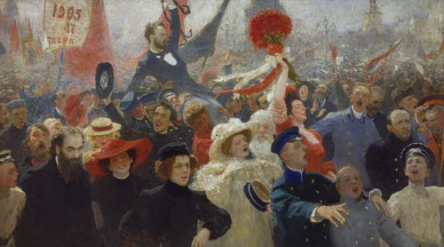
Партия «Союз 17 октября» (октябристы)
Создана в ноябре 1905, центр в Санкт-Петербурге
Название в честь Манифеста 17 октября 1905 г.
Илья РЕПИН (1844-1930). 18 октября 1905 года.

Slide 20
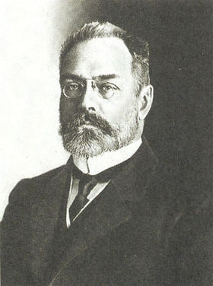
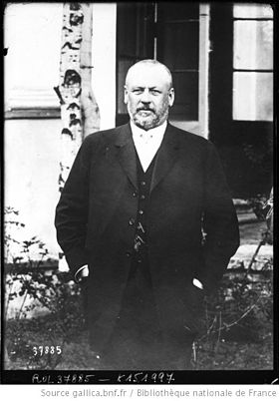
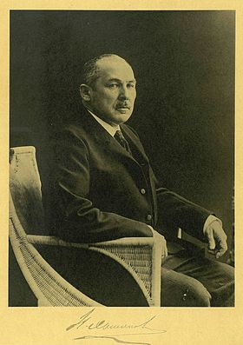
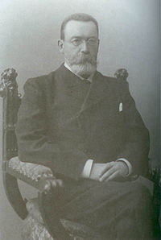
Лидеры «Союза 17 октября»
Александр Иванович Гучков
Михаил Владимирович Родзянко
Николай Алексеевич Хомяков
Дмитрий Николаевич Шипов

Slide 21
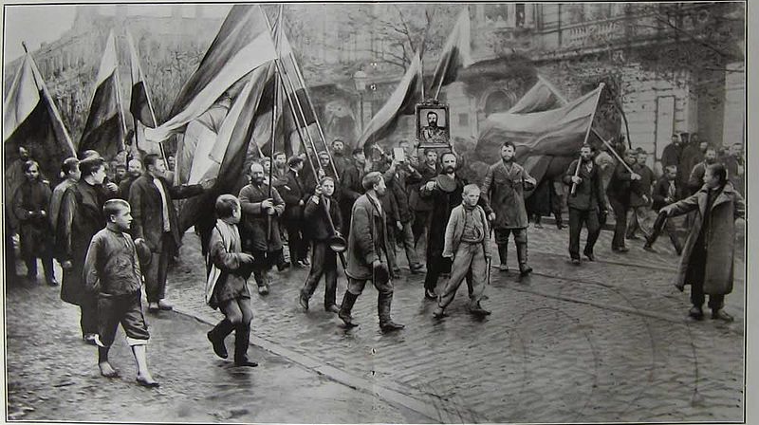
Черносотенные организации
Реакционные общественные организации, которые, выступая за сохранение незыблемости самодержавия на базе великодержавного шовинизма, в борьбе с революционным движением, дополняли карательный аппарат царизма.
Демонстрация черносотенцев в Одессе вскоре после объявления «Манифеста 17 октября»

Slide 22

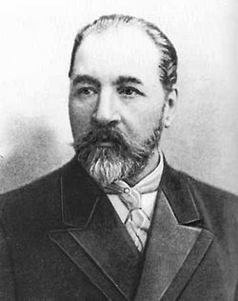
Союз русского народа
Возник в октябре 1905 году в Петербурге для борьбы с революционным движением, иудейским и либерально-масонским подпольем
А. И. Дубровин

Slide 23

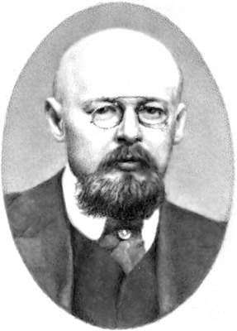
Русский народный союз имени Михаила Архангела
русская монархическая организация, возникшая в начале 1908 в результате выхода из "Союза русского народа" ряда общественных деятелей во главе с В.М.Пуришкевичем

Slide 24

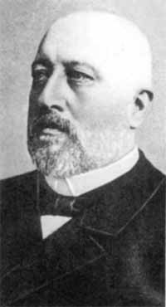
Русская монархическая партия
одна из крупнейших право-монархических организаций, основанная В.А. Грингмутом
Герб Русской монархической партии

Slide 25
Анархистские организации в России
Анархо-индивидуализм (от греч. αναρχία — безвластие; лат. individuum — неделимое)
Анархо-коммунизм (от греч. αναρχία — безвластие; лат. commūnis — общий)
Анархо-синдикализм (от др.-греч. ἀναρχία — безвластие; σύνδικος — защитник, общий; фр. syndicat — профсоюз, союз)

Slide 26

Семь базовых принципов анархизма
отсутствие власти
свобода от принуждения
свобода ассоциаций
взаимопомощь
разнообразие
равенство
братство
Традиционный чёрный флаг анархистов.

Slide 27
Политические партии России в конце XIX – начале XX вв.
Направление | Название | Дата создания | Лидеры | Основные положения программы
Революционное | Партия социалистов-революционеров (эсеров) | 1902г. | Н. Д. Авксентьев, Г. А. Гершуни, А. Р. Гоц, В. М. Зензтшов, Б. В. Савинков, М. А. Спиридонова, В. М. Чернов и др. | http://www.hrono.ru/dokum/190_dok/1905prog05.php
 | Российская социал-демократическая рабочая партия (РСДРП) | 1898г. | В. И. Ленин, Г. В. Плеханов, Ю.О. Цедербаум (Мартов), П. Б. Аксельрод, В. И. Засулич, А. Н. Потресов | http://www.hrono.info/dokum/190_dok/1905prog04.php
Либерально-демократическое | Конституционно-демократическая партия (кадеты) | 1905г. | П. Н. Милюков, А. И. Шингарев, В. Д. Набоков, С. А. Муромцев, кн. П. Долгоруков | http://www.hrono.ru/dokum/190_dok/1905prog08.php
 | Партия «Союз 17 октября» (октябристы) | 1905г. | П. А. Гейден, А. И. Гучков, М. В. Родзянко, М. А. Стахович, Н. А. Хомяков, Д. Н. Шипов и др. | http://www.hrono.ru/dokum/190_dok/1905prog14.php
Консервативное | «Русская монархическая партия» | 1905г. | В.А. Грингмут
 | «Союз русского народа» | 1905г. | А. И. Дубровин, В. М. Пуришкевич, Н. Е. Марков | http://www.hrono.info/organ/ukaz_s/soyuz_rn.php
 | «Русский народный союз имени Михаила Архангела» | 1908г. | В. М. Пуришкевич | http://dlib.rsl.ru/01003753213

Slide 28
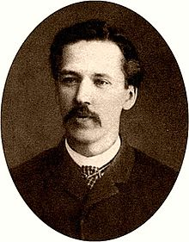
«Полицейский социализм»
Принципы легального рабочего движения в изложении Зубатова
Отрицание, в противоположность революционерам, всех форм и видов насилия.
Проповедь преимущества самодержавной формы правления в области социальных отношений, как формы, склонной к справедливости.
Всё должно направляться к власти и через власть
Сергей Зубатов

Slide 29
Закрепление изученного материала с помощью ЭОР
http://files.school-collection.edu.ru/dlrstore/40fc7323-1a24-403f-be73-34fa4140d70b/%5BIS11RO_1-04%5D_%5BTZ_10%5D.swf
http://files.school-collection.edu.ru/dlrstore/0fde3f55-792d-4b73-822e-b9893f0be9bd/[IS11RO_1-04]_[SH_08].swf
http://files.school-collection.edu.ru/dlrstore/65e6e639-c2fa-4796-a143-20dc8e4bb9db/index_listing.html

Slide 30
Домашнее задание
§5 (пересказывать), сравнительная таблица (учить).

Slide 31
Интернет-ресурсы
http://otkritka-reprodukzija.blogspot.ru/2009/05/1880-1939.html
http://history.sgu.ru/?wid=113
http://www.hrono.ru/organ/ukaz_k/k-d.php
http://traditio-ru.org/wiki/Речь_(дореволюционная_газета)
http://ru.wikipedia.org/
http://fcior.edu.ru/
http://school-collection.edu.ru/

